Slide 1
Слобода говора
март 2022.
Математички факултет,
Универзитет у Београду,
Професор: Сана Стојановић Ђурђевић
Алексић Андријана 99/2018

Slide 2
Увод
Слобода говора представља право појединца да изрази своје мишљење без страха да ће у томе бити спречен или да ће бити кажњен.
У западним земљама, погото САД, оно представља једно од кључних али и контраверзних права.
Слобода говора ствара здрав простор за размену мишљења, идеја и култура.
Сетимо се да су људи у прошлости веровали да је Земља равна плоча и да се налази у центру Сунчевог система. Ово али и многа друга тада контраверзна мишљења би и данас важила да није било храбрих појединаца вољних да жртвују своје животе зарад словоде говора.

Slide 3
Данас често говоримо о важности слободе говора као алата којим се може контролисати рад државних органа. У том погледу, слобода говора постоји како би грађани могли слободно изражавати своје незадовољство одређеним акцијама државе. Сви тоталитарни режими схватали су круцијалну улогу коју игра слобода говора те су користили цензуру како би ограничили ширење револуционарних идеја и тиме још више учврстили своју позицију на власти.

Slide 4
Џон Стјуарт Мил
Британски филозоф
Заговорник утилитаризма
Борац за слободу говора

Slide 5
Борба против цензуре
Три разлога због којих се Стјуарт Мил залагао за слободу говора:
Нико ниjе непогрешив. Ако неко не може да изнесе своjе мишљење, онда нестаjе могућност да чуjемо нова мишљења коjа су можда стварно исправна.
Иако нека мишљења могу бити погрешна, можда ипак садрже и трунке истине. Генерално гледано већина мишљења садржи неку неистину.
Истина мора бити проверива и доказива. Чак и ако jе неко мишљење у потпуности истинито, jедини начин да се његова тачност докаже jесте константно преиспитивање.

Slide 6
Борба против цензуре
Принцип повреде:
Jедини разлог зашто влада треба да интервенише и цензорише у цивилизованом друштву jесте да спречи штету и повреду других људи.

Slide 7
Питање за дискусију
Да ли сматрате да у 21. веку сви имају слободу говора?

Slide 8
Земље у којима се сузбија слобода говора у 2022.
Кина - Људи који критикују власт завршавају у затвору.
Ватикан – гласање за избор Папе дозвољено је само члановима Савета кардинала, који чине искључиво мушкарци.
Брунеји и Уједињени Арапски Емирати – државе у којима ни мушкарци ни жене немају право да бирају нити да буду бирани.
Бутан – на локалним изборима дозвољен је само један глас по породици. Иако и жене могу да гласају у име породице, у пракси се дешава да то ипак далеко чешће чине мушкарци.
Либан – за жене је утврђен образовни цензус. Такође, мушкарци су обавезни да гласају, док жене нису.

Slide 9
Питање за дискусију
Да ли сматрате да свако треба да има слободу говора на Интернету? Зашто да, зашто не?

Slide 10
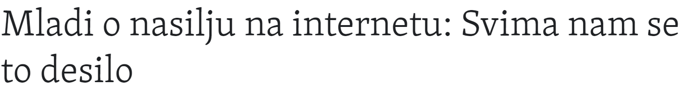
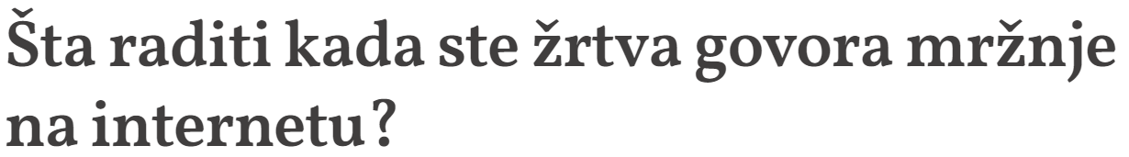

Slide 11
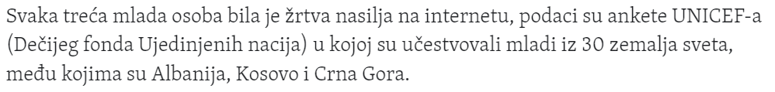
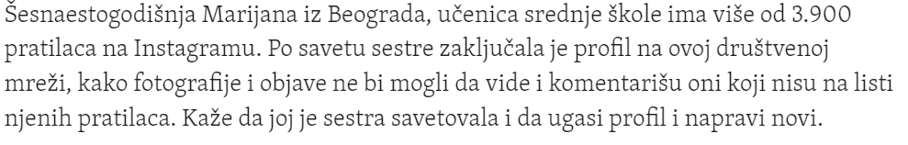

Slide 12
Питање за дискусију
Да ли сматрате да су филтери за увредљив садржај на друштвеним мрежама ефективни? Да ли сматрате да друштвене мреже успешно цензуришу објаве које садрже ширење дезинформација? И да ли би требало? Како би се могло ово поправити?

Slide 13
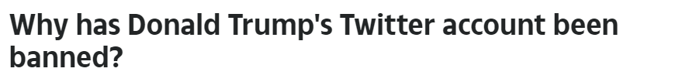

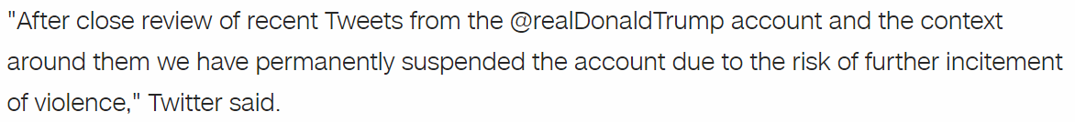

Slide 14
Питање за дискусију
Ваше мишљење о овом догаћају? Да ли свако треба да има права да објави шта год жели на друштвеним мрежама? Да ли свако треба да има права да говори о темама у којима није стручан или школован на Интернету? Ваше мишљење о ширењу теорија завере о популарним друштвеним дешавањима?

Slide 15
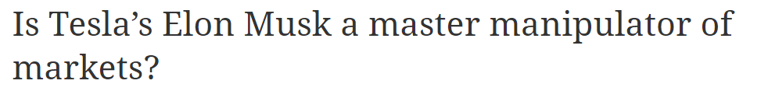
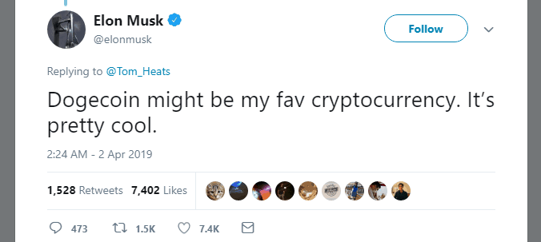
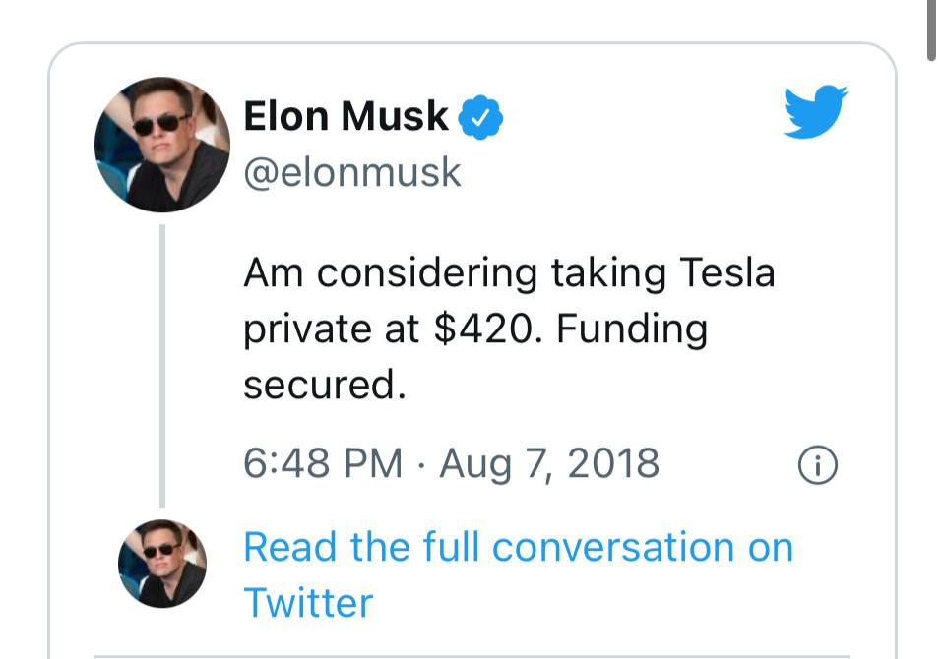
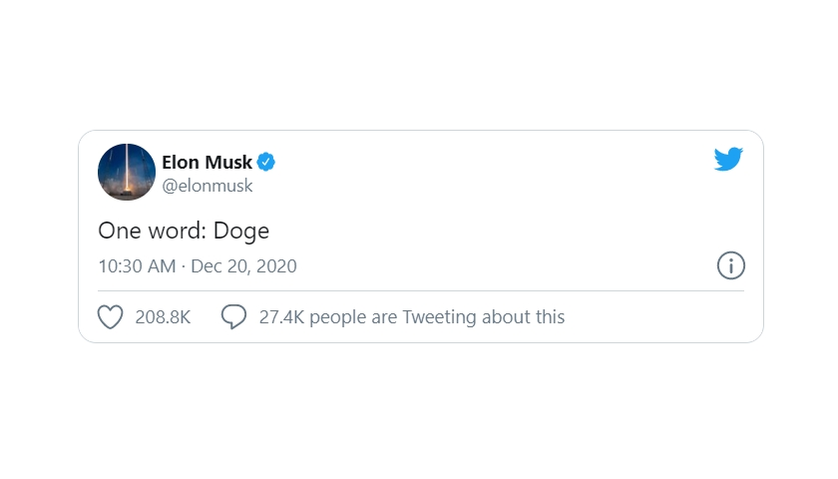

Slide 16
Питање за дискусију
Да ли подржавате овакву слободу говора у корист профитирања?

Slide 17
Хвала на пажњи!

